Slide 1
"Строительство коттеджного поселка по технологии ЛСТК"
Доверенное лицо инициатора проекта:
ООО «Инвестиционные решения»

Slide 2
Идея
В рамках реализации настоящего проекта планируется строительство коттеджного поселка на земельном участке площадью 20 Га по адресу: Российская Федерация, Ростовская область, Зерноградское городское поселение.
Земельные участки планируется выделить инициатору проекта на праве долгосрочной аренды. Площадь участка – 20 Га. Администрация городского поселения подводит все коммуникации к участку.
В целом по проекту планируется строительство и реализация 200 домовладений (коттеджи и таунхаусы), а также строительство объектов социально-культурной инфраструктуры (детский сад и торговый центр).
Инфраструктура (инженерные коммуникации и общепоселковые сооружения) будут передаваться на баланс Управляющей компании после постройки всех домовладений.
Детский сад планируется передать администрации городского поселения. Торговый центр планируется реализовать.

Slide 3
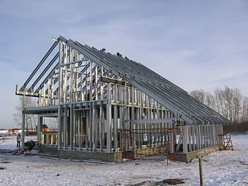
Продукция
Инициатор проекта специализируется на строительстве домов по технологии ЛСТК.
Лёгкие стальные тонкостенные конструкции (ЛСТК) — строительные конструкции из тонкой (до 3 мм) стали, применяемые для строительства быстровозводимых зданий.
К таким конструкциям относятся профилированные листы и тонкостенные профили из оцинкованной стали.

Slide 4
Продукция
Преимуществами технологии ЛСТК являются:
Экологичность. При возведении здания из ЛСТК происходит минимальное воздействие на окружающий ландшафт (деревья, кустарники, другие здания). Возможность полной утилизации дома;
Быстрота возведения. Срок возведения здания из ЛСТК 3-5 месяцев;
Лёгкость и простота монтажа. При строительстве требуется 3-4 рабочих;
Отсутствие усадки фундамента в период строительства и эксплуатации;
Всесезонный монтаж;
Отсутствие тяжёлой техники при строительстве;
Сейсмоустойчивость. Строительство домов по технологии ЛСТК приобрело широкую популярность в Японии и других странах с высокой сейсмической активностью;
Низкая себестоимость 1 квадратного метра. Рыночная стоимость 1 квадратного метра готового дома из ЛСТК в России составляет от 16 тысяч рублей;
Высокий срок службы. Срок службы дома из ЛСТК составляет от 70 до 100 и более лет;
Очень высокие характеристики теплосбережения.

Slide 5
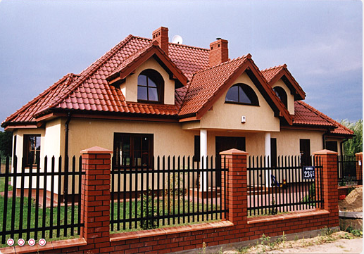
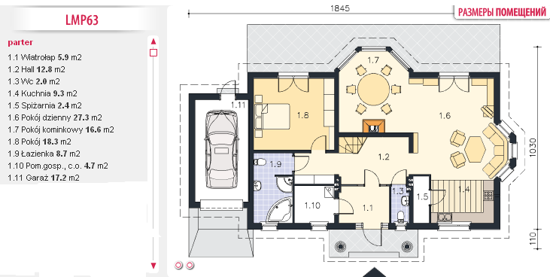
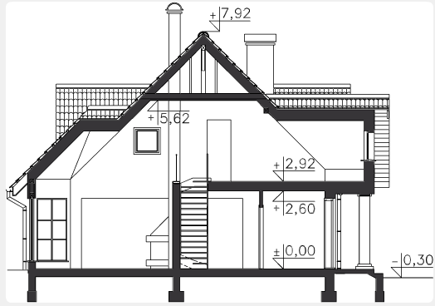
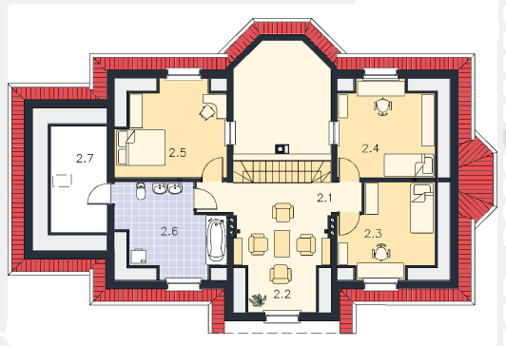
Продукция
В рамках реализации настоящего инвестиционного проекта предполагается возможность строительства и реализации по технологии ЛСТК всех доступных и использованных Инициатором проектов домовладений (более 1,5 тыс. шт.). Один из них представлен ниже

Slide 6
Статус
Инициатор проекта имеет успешный опыт строительства и реализации аналогичных коттеджных поселков по технологии ЛСТК, что значительно снижает риски проекта;
Подготовлены бизнес-план и финансовая модель;
Имеются в наличии более 1 500 готовых проектов коттеджей и таунхаусов;
Имеется договоренность о выделении земельного участка с администрацией города;
Осуществляется поиск инвестора.
Подробная информация о проекте, в том числе бизнес-план и тизер, находится здесь.

Slide 7
Проблемы
Замораживание объектов строительства Ростовской области;
Неразвитость инженерной, коммерческой и социальной инфраструктуры;
Доверие покупателей к строящимся коттеджным поселкам в Ростовской области подорвано в связи с наличием многочисленных прецедентов по полной приостановке строительных работ на территории проектов, невыполнению различных обязательств перед жильцами (по подключению инженерных коммуникаций, прокладке внутрипоселковых дорог, строительству инфраструктуры и т.д.).
На рынке преобладают неликвидные предложения. А именно: коттеджные поселки среднего класса, не отвечающие основным требованиями покупателей (по технологии строительства, площадям домовладений и т.д.) и/или имеющие завышенные цены реализации или дорогостоящие проекты бизнес- и элитного классов.
В сегменте коттеджных поселков Ростовской области есть значительный объем неудовлетворенного спроса на коттеджи с приемлемым бюджетом покупки (не превышающим 3,5-4,0 млн. руб.).

Slide 8
Пути решения проблем
При условии обеспечения финансирования проектом предусмотрено:
Строительство объектов в минимальные сроки;
Проектирование и воплощение в концепции поселка развитой инженерной, коммерческой и социальной инфраструктуры;
Строительство ликвидных (обеспечивается выбором из 1500 проектов с разной площадью) и относительно не дорогих (цена – 35 тыс. руб. за кв. м.) домовладений с отделкой.

Slide 9
Резюме проекта
Показатели проекта
Срок окупаемости проекта, рассчитанный путем определения чистой текущей стоимости нарастающим итогом, составляет 2,4 года. Дисконтированный срок окупаемости составляет 2,45 года.
Номинальная годовая внутренняя норма доходности проекта (IRR) составит 44,5%.
Чистая прибыль за 36 месяцев реализации проекта составит 261 993 тысяч рублей.
Чистая текущая стоимость проекта (NPV) – современная стоимость будущих дисконтированных денежных поступлений за минусом современной оценки инвестиций составит 82 471 тыс. руб.
Ставка сравнения (реальная годовая) – 23 % принималась в проекте с учетом альтернативной доходности потенциального инвестора и инициатора проекта, поправки на риски, связанные с реализацией проекта, за вычетом уровня инфляции (проект рассчитан в текущих ценах).
Инвестиции в проект
Реализация данного проекта предполагается за счет привлеченных средств. Общая потребность в финансировании проекта составляет 363 500 тысяч рублей.

Slide 10
Спасибо за внимание!
Контакты:
Тел.: 8 916 033 22 86
Skype: managaroff
Эл почта: ceo@samara-kredit.ru
Сайт: investdecision.ru
-10-

